Slide 1
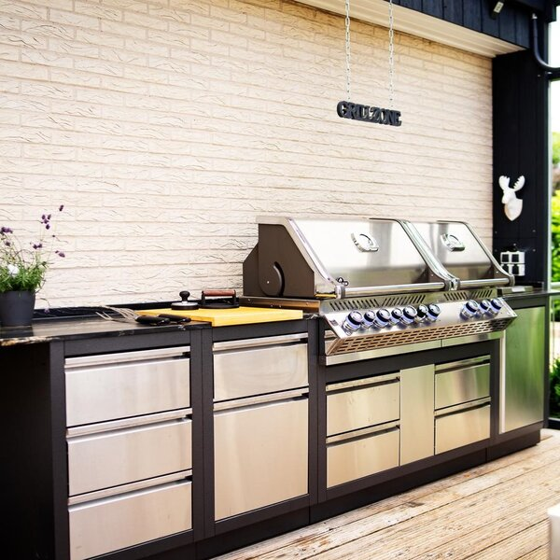
Ihre GARDELINO Outdoor Küche
3 Napoleon Oasis
Napoleon Oasis
by Gardelino

Slide 2
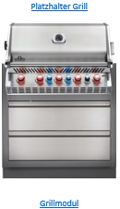
Ihre GARDELINO Outdoor Küche - Napoleon Oasis
Einzeilig bzw. linker Schenkel
Kühlschrank von hinten mit Mittelstück oder hinten & seitlich mit Seitenstück verblendbar
Platzhalter Ecke
Türmodul
0m
1m
2m
3m
4m
5m
6m
7m
8m
Rechter Schenkel
Platz für Ihre Hinweise
-
Platzhalter Ecke
0m
1m
2m
3m
4m
5m
6m
7m
8m
Cutout KS:
5220 cm²

Slide 3
Ihre GARDELINO Outdoor Küche
Mit diesem Planungstool können Sie ganz einfach selbst Ihre Outdoorküche zusammenstellen
In der Bibliothek sind alle Elemente als Platzhalter verfügbar (unabhängig davon, welche Marke Sie präferieren)
Die Überschriften/ Elemente sind verlinkt, sodass Sie zu der Website gelangen für mehr Informationen und Beispiele
Schritt 1
Setzen Sie durch Copy & Paste (Strg + C → Strg + V) sowie durch Verschieben der vorhandenen Elemente Ihre gewünschte Outdoorküche um
Schritt 2
Möchten Sie uns weitere Informationen mitteilen? Das können Sie gerne dieser Präsentation oder Ihrer Mail beifügen
Schritt 3
Speichern Sie Ihre Planung ab und senden Sie uns diese via Mail zu. Wir prüfen diese auf Umsetzbarkeit und geben Ihnen weitere wertvolle Tipps zur Planung. Gerne unterbreiten wir Ihnen (sofern gewünscht) ein unverbindliches Angebot für Ihre Wunschküche.

Slide 4
Ihre GARDELINO Outdoor Küche
Zufrieden mit der Planung?
Dann schicken Sie uns jetzt Ihre Unterlagen (gerne mit Fotos des gewünschten Aufstellortes) an
service@gardelino.de
Wir freuen uns darauf, Ihnen weitere Tipps zu geben und ein unverbindliches Angebot zu erstellen!
Noch Fragen?
Sie erreichen uns auch telefonisch: 06151-3944250
Ihr Gardelino Service Team

